Slide 1
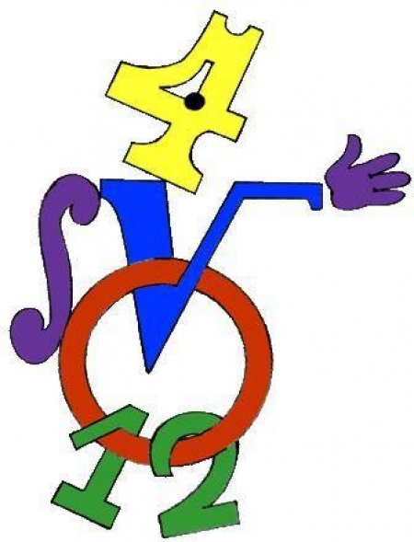
Кроссворд
по
математике

Slide 2
5
4
1
Л
п
с
3
п
л
ю
1.Часть прямой
у
л
Л
о
2.Запись одной или нескольких цифр
2
ч
и
с
л
о
ж
с
е
к
н
3. Знак математического действия
о
и
с
е
т
4.Математическое действие
6
п
я
д
ь
5. Геометрическая фигура
6. Старинная мера длины

